Slide 1
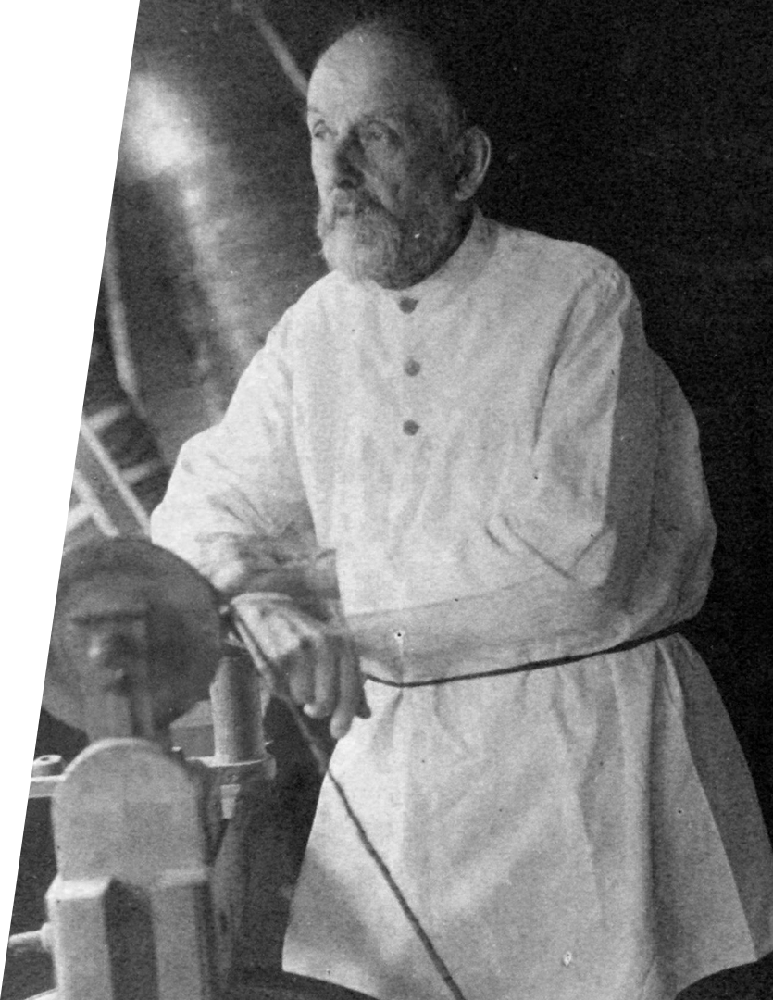
Импульс. Закон сохранения импульса (практика)
К. Э. Циолковский

Slide 2
Задача 1. На рисунке приведён график зависимости проекции импульса тела на ось Ох, движущегося по прямой, от времени. Как двигалось тело в интервалах времени 0—2 и 2—5?
РЕШЕНИЕ
$$p_{x}$$
Импульс тела:
$$p=mυ.$$
0—2:
$$p↓$$
$$⟹υ↓$$
$$⟹$$
движение тела
равноускоренное.
2—5:
$$p=const$$
$$⟹υ=const$$
$$⟹$$
движение
тела равномерное.
0
1
2
5
$$t$$

Slide 3
Задача 2. Си­сте­ма со­сто­ит из двух тел a и b. На ри­сун­ке стрел­ка­ми в за­дан­ном мас­шта­бе указа­ны им­пуль­сы этих тел. Чему по мо­ду­лю равен им­пульс всей си­сте­мы?
РЕШЕНИЕ
Импульс системы тел:
$$\vec{p}={\vec{p}}_{a}+{\vec{p}}_{b}.$$
$$2 \frac{кг∙м}{с}$$
$$p=\sqrt{p_{a}^{2}+p_{b}^{2}}.$$
По теореме Пифагора:
$$2 \frac{кг∙м}{с}$$
$${\vec{p}}_{b}$$
Из рисунка:
$$p_{a}=4 \frac{кг∙м}{с},$$
$$p_{b}=6 \frac{кг∙м}{с}.$$
$$p=\sqrt{{\left(4 \frac{кг∙м}{с}\right)}^{2}+{\left(6 \frac{кг∙м}{с}\right)}^{2}}$$
Тогда
$$=$$
$${\vec{p}}_{a}$$
$$=2\sqrt{13} \frac{кг∙м}{с}.$$
$$\vec{p}$$
$${\vec{p}}_{a}$$
ОТВЕТ: $p=2\sqrt{13} кг∙м/с$.

Slide 4
$$F=40 Н$$
Задача 3. Тело дви­жет­ся по пря­мой под дей­стви­ем по­сто­ян­ной силы 40 Н, на­прав­лен­ной вдоль этой пря­мой. Сколько времени длилось воздействие, если им­пульс тела умень­шил­ся от 200 кг ∙ м/с до 120 кг ∙ м/с?
$$∆t= ?$$
$$p_{1}=200 \frac{кг∙м}{с}$$
$$p_{2}=120 \frac{кг∙м}{с}$$
ДАНО
РЕШЕНИЕ
$$F=40 Н$$
$$\vec{F}∆t=∆\vec{p}$$
Второй закон Ньютона:
$$={\vec{p}}_{2}−{\vec{p}}_{1}.$$
$$p_{1}=200 \frac{кг∙м}{с}$$
Изменение импульса тела:
$$∆\vec{p}={\vec{p}}_{2}−{\vec{p}}_{1}.$$
$$p_{2}=120 \frac{кг∙м}{с}$$
Второй закон Ньютона в проекциях на ось Ох:
$$−F∆t=p_{2}−p_{1}.$$
$$∆t= ?$$
Время воздействия:
$$∆t=\frac{p_{2}−p_{1}}{−F}.$$
$${\vec{υ}}_{0}$$
$$\vec{υ}$$
$$∆t=\frac{120 \frac{кг∙м}{с}−200 \frac{кг∙м}{с}}{−40 Н}$$
$$\vec{F}$$
$$\vec{F}$$
$$=2 с.$$
ОТВЕТ: воздействие длилось 2 с.
$$x$$

Slide 5
$$m_{2}=40 кг$$
Задача 4. Мальчик массой 60 кг находится на тележке массой 40 кг, движущейся слева направо по гладкой горизонтальной дороге со скоростью 2 м/с. Какими станут модуль и направление скорости тележки, если мальчик прыгнет с нее в направлении первоначальной скорости тележки со скоростью 4 м/с относительно дороги?
$$m_{1}=60 кг$$
$$υ_{0}=2 \frac{м}{с}$$
$$υ_{2}= ?$$
$$υ_{1}=4 \frac{м}{с}$$
ДАНО
РЕШЕНИЕ
$$m_{1}=60 кг$$
Закон сохранения импульса:
$${\vec{p}}_{0}={\vec{p}}_{1}+{\vec{p}}_{2}.$$
$$m_{2}=40 кг$$
$$\vec{N}$$
Импульса тела:
$$\vec{p}=m\vec{υ}.$$
ИСО
$${\vec{p}}_{1}$$
$$υ_{0}=2 \frac{м}{с}$$
Импульс тел до взаимодействия:
$${\vec{p}}_{0}$$
$${\vec{p}}_{2}$$
$$υ_{1}=4 \frac{м}{с}$$
$$Ox: p_{0}=\left(m_{1}+m_{2}\right)υ_{0}.$$
Импульсы тел после взаимодействия:
$$m\vec{g}$$
$$x$$
$$υ_{2}= ?$$
$$Ox: p_{1}=m_{1}υ_{1},$$
$$p_{2}=m_{2}υ_{2}.$$
Тогда
$$\left(m_{1}+m_{2}\right)υ_{0}=m_{1}υ_{1}+m_{2}υ_{2};$$

Slide 6
Задача 4. Мальчик массой 60 кг находится на тележке массой 40 кг, движущейся слева направо по гладкой горизонтальной дороге со скоростью 2 м/с. Какими станут модуль и направление скорости тележки, если мальчик прыгнет с нее в направлении первоначальной скорости тележки со скоростью 4 м/с относительно дороги?
ДАНО
РЕШЕНИЕ
$$m_{1}=60 кг$$
Закон сохранения импульса:
$${\vec{p}}_{0}={\vec{p}}_{1}+{\vec{p}}_{2}.$$
$$m_{2}=40 кг$$
$$\left(m_{1}+m_{2}\right)υ_{0}=m_{1}υ_{1}+m_{2}υ_{2};$$
Импульса тела:
$$\vec{p}=m\vec{υ}.$$
ИСО
$${\vec{p}}_{1}$$
$$υ_{0}=2 \frac{м}{с}$$
$$\left(m_{1}+m_{2}\right)υ_{0}−m_{1}υ_{1}=m_{2}υ_{2};$$
Импульс тел до взаимодействия:
$${\vec{p}}_{0}$$
$${\vec{p}}_{2}$$
$$υ_{1}=4 \frac{м}{с}$$
$$υ_{2}=\frac{\left(m_{1}+m_{2}\right)υ_{0}−m_{1}υ_{1}}{m_{2}}.$$
$$Ox: p_{0}=\left(m_{1}+m_{2}\right)υ_{0}.$$
Импульсы тел после взаимодействия:
$${\vec{υ}}_{2}$$
$$x$$
$$υ_{2}= ?$$
$$υ_{2}=\frac{\left(60 кг+40 кг\right)∙2 \frac{м}{с}−60 кг∙4 \frac{м}{с}}{40 кг}$$
$$Ox: p_{1}=m_{1}υ_{1},$$
$$p_{2}=m_{2}υ_{2}.$$
$$=−1 \frac{м}{с}.$$
Тогда
$$\left(m_{1}+m_{2}\right)υ_{0}=m_{1}υ_{1}+m_{2}υ_{2};$$
ОТВЕТ: тележка начала двигаться влево со скоростью 1 м/с.

Slide 7
Задача 5. Зенитный снаряд разорвался в верхней точке траектории на три осколка. Первый осколок массой 11 кг имел скорость 50 м/с, направленную вертикально вверх. Скорость второго осколка, масса которого 19 кг, направлена горизонтально и равна 42 м/с. Найдите модуль и направление вектора скорости меньшего осколка, если его масса равна 5 кг.
$$m_{1}=11 кг$$
$$υ_{1}=50 \frac{м}{с}$$
$$m_{2}=19 кг$$
$$υ_{2}=42 \frac{м}{с}$$
$$υ_{3}= ?$$
$$α= ?$$
$$m_{3}=5 кг$$
ДАНО
РЕШЕНИЕ
$$m_{1}=11 кг$$
Закон сохранения импульса:
y
$$υ_{1}=50 \frac{м}{с}$$
$$\vec{0}=m_{1}{\vec{υ}}_{1}+m_{2}{\vec{υ}}_{2}+m_{3}{\vec{υ}}_{3}.$$
$${\vec{p}}_{1}$$
$${\vec{p}}_{12}$$
$$m_{2}=19 кг$$
ЗСИ в проекциях на ось Ох:
$${\vec{p}}_{3x}$$
O
$$υ_{2}=42 \frac{м}{с}$$
$$0=m_{2}υ_{2}$$
$$− m_{3}υ_{3}\cos{α}$$
$$⟹m_{3}υ_{3}\cos{α}=m_{2}υ_{2}.$$
α
x
$${\vec{p}}_{2}$$
ЗСИ в проекциях на ось Оу:
$$m_{3}=5 кг$$
α
$${\vec{p}}_{3y}$$
$$0=m_{1}υ_{1}−m_{3}υ_{3}\sin{α}$$
$$⟹m_{3}υ_{3}\sin{α}=m_{1}υ_{1}.$$
$${\vec{p}}_{3}$$
$$υ_{3}= ?$$
$${\vec{υ}}_{0}$$
$$α= ?$$
$$\operatorname{tg}{α}=\frac{m_{1}υ_{1}}{m_{2}υ_{2}}$$
$$⟹α=\operatorname{arctg}{\frac{m_{1}υ_{1}}{m_{2}υ_{2}}}.$$
ИСО

Slide 8
Задача 5. Зенитный снаряд разорвался в верхней точке траектории на три осколка. Первый осколок массой 11 кг имел скорость 50 м/с, направленную вертикально вверх. Скорость второго осколка, масса которого 19 кг, направлена горизонтально и равна 42 м/с. Найдите модуль и направление вектора скорости меньшего осколка, если его масса равна 5 кг.
ДАНО
РЕШЕНИЕ
$$m_{1}=11 кг$$
Закон сохранения импульса:
$$α=\operatorname{arctg}{\frac{m_{1}υ_{1}}{m_{2}υ_{2}}}.$$
y
Направление вектора скорости:
$$υ_{1}=50 \frac{м}{с}$$
$$\vec{0}=m_{1}{\vec{υ}}_{1}+m_{2}{\vec{υ}}_{2}+m_{3}{\vec{υ}}_{3}.$$
$${\vec{p}}_{1}$$
$${\vec{p}}_{12}$$
ЗСИ в проекциях на ось Ох:
$$m_{3}υ_{3}\cos{α}=m_{2}υ_{2}.$$
$$m_{2}=19 кг$$
ЗСИ в проекциях на ось Ох:
ЗСИ в проекциях на ось Оу:
$$m_{3}υ_{3}\sin{α}=m_{1}υ_{1}.$$
$${\vec{p}}_{3x}$$
O
$$υ_{2}=42 \frac{м}{с}$$
$$0=m_{2}υ_{2}$$
$$− m_{3}υ_{3}\cos{α}$$
$$⟹$$
$$m_{3}υ_{3}\cos{α}=m_{2}υ_{2}.$$
α
x
$${\vec{p}}_{2}$$
$$m_{2}^{2}υ_{2}^{2}+m_{1}^{2}υ_{1}^{2}=m_{3}^{2}υ_{3}^{2}\cos^{2}{α}+m_{3}^{2}υ_{3}^{2}\sin^{2}{α};$$
ЗСИ в проекциях на ось Оу:
$$m_{3}=5 кг$$
$$m_{3}^{2}υ_{3}^{2}=m_{2}^{2}υ_{2}^{2}+m_{1}^{2}υ_{1}^{2};$$
α
$${\vec{p}}_{3y}$$
$$0=m_{1}υ_{1}−m_{3}υ_{3}\sin{α}$$
$$⟹$$
$$m_{3}υ_{3}\sin{α}=m_{1}υ_{1}.$$
$${\vec{p}}_{3}$$
$$υ_{3}= ?$$
$$υ_{3}^{2}=\frac{m_{2}^{2}υ_{2}^{2}+m_{1}^{2}υ_{1}^{2}}{m_{3}^{2}}$$
$$⟹υ_{3}=\frac{\sqrt{{\left(m_{2}υ_{2}\right)}^{2}+{\left(m_{1}υ_{1}\right)}^{2}}}{m_{3}}.$$
$${\vec{υ}}_{0}$$
$$\operatorname{tg}{α}=\frac{m_{1}υ_{1}}{m_{2}υ_{2}}$$
$$α=\operatorname{arctg}{\frac{m_{1}υ_{1}}{m_{2}υ_{2}}}.$$
$$α= ?$$
$$⟹$$
ИСО

Slide 9
Задача 5. Зенитный снаряд разорвался в верхней точке траектории на три осколка. Первый осколок массой 11 кг имел скорость 50 м/с, направленную вертикально вверх. Скорость второго осколка, масса которого 19 кг, направлена горизонтально и равна 42 м/с. Найдите модуль и направление вектора скорости меньшего осколка, если его масса равна 5 кг.
ДАНО
РЕШЕНИЕ
$$m_{1}=11 кг$$
Направление вектора скорости:
$$α=\operatorname{arctg}{\frac{m_{1}υ_{1}}{m_{2}υ_{2}}}$$
y
$$.$$
$$υ_{1}=50 \frac{м}{с}$$
$${\vec{p}}_{1}$$
$${\vec{p}}_{12}$$
ЗСИ в проекциях на ось Ох:
$$υ_{3}=\frac{\sqrt{{\left(m_{2}υ_{2}\right)}^{2}+{\left(m_{1}υ_{1}\right)}^{2}}}{m_{3}}.$$
$$m_{3}υ_{3}\cos{α}=m_{2}υ_{2}.$$
Скорость осколка:
$$m_{2}=19 кг$$
$${\vec{p}}_{3x}$$
O
ЗСИ в проекциях на ось Оу:
$$m_{3}υ_{3}\sin{α}=m_{1}υ_{1}.$$
$$υ_{2}=42 \frac{м}{с}$$
α
$${\vec{p}}_{2}$$
x
$$α=\operatorname{arctg}{\frac{11 кг∙50 \frac{м}{с}}{19 кг∙42 \frac{м}{с}}}$$
$$m_{2}^{2}υ_{2}^{2}+m_{1}^{2}υ_{1}^{2}=m_{3}^{2}υ_{3}^{2}\cos^{2}{α}+m_{3}^{2}υ_{3}^{2}\sin^{2}{α};$$
$$≈\operatorname{arctg}{0,689}$$
$$≈34,6°.$$
$$m_{3}=5 кг$$
$$m_{3}^{2}υ_{3}^{2}=m_{2}^{2}υ_{2}^{2}+m_{1}^{2}υ_{1}^{2};$$
α
$${\vec{p}}_{3y}$$
$${\vec{p}}_{3}$$
$$υ_{3}= ?$$
$$υ_{3}^{2}=\frac{m_{2}^{2}υ_{2}^{2}+m_{1}^{2}υ_{1}^{2}}{m_{3}^{2}}$$
$$υ_{3}=\frac{\sqrt{{\left(m_{2}υ_{2}\right)}^{2}+{\left(m_{1}υ_{1}\right)}^{2}}}{m_{3}}.$$
$${\vec{υ}}_{0}$$
$$α= ?$$
$$⟹$$
ИСО

Slide 10
Задача 5. Зенитный снаряд разорвался в верхней точке траектории на три осколка. Первый осколок массой 11 кг имел скорость 50 м/с, направленную вертикально вверх. Скорость второго осколка, масса которого 19 кг, направлена горизонтально и равна 42 м/с. Найдите модуль и направление вектора скорости меньшего осколка, если его масса равна 5 кг.
ДАНО
РЕШЕНИЕ
$$m_{1}=11 кг$$
Направление вектора скорости:
$$α=\operatorname{arctg}{\frac{m_{1}υ_{1}}{m_{2}υ_{2}}}$$
$$≈34,6°.$$
y
$$.$$
$$υ_{1}=50 \frac{м}{с}$$
$${\vec{p}}_{1}$$
$${\vec{p}}_{12}$$
$$υ_{3}=\frac{\sqrt{{\left(m_{2}υ_{2}\right)}^{2}+{\left(m_{1}υ_{1}\right)}^{2}}}{m_{3}}.$$
Скорость осколка:
$$m_{2}=19 кг$$
$${\vec{p}}_{3x}$$
O
$$υ_{2}=42 \frac{м}{с}$$
$$υ_{3}=\frac{\sqrt{{\left(11 кг∙50 \frac{м}{с}\right)}^{2}+{\left(19 кг∙42 \frac{м}{с}\right)}^{2}}}{5 кг}$$
α
$${\vec{p}}_{2}$$
x
$$α=\operatorname{arctg}{\frac{11 кг∙50 \frac{м}{с}}{19 кг∙42 \frac{м}{с}}}$$
$$≈\frac{969 \frac{кг∙м}{с}}{5 кг}$$
$$≈\operatorname{arctg}{0,689}$$
$$≈34,6°.$$
$$≈$$
$$m_{3}=5 кг$$
α
$${\vec{p}}_{3y}$$
$${\vec{p}}_{3}$$
$$υ_{3}= ?$$
$$≈194 \frac{м}{с}.$$
$${\vec{υ}}_{0}$$
$$α= ?$$
ИСО
ОТВЕТ: α = 34,6^{о}; υ₃ = 194 м/с.

Slide 11
Каждое существо должно жить и думать так, как будто оно всего может добиться рано или поздно.
К. Э. Циолковский

